Slide 1

Argumentationens redskaber

Slide 2
Dagens fokus:
Vi skal i dag stifte bekendtskab med ’argumentationens redskaber’. Det vil sige, at vi skal se på den sproglige udformning af gode argumentationer samt hvordan disse argumentationer er skruet sammen?
Centrale begreber: appelformer og argumentationsgreb, og øvrige sproglige virkemidler…
At undersøge, hvordan man som afsender kan benytte sig af forskellige kommunikative virkemidler herunder appelformer.
Søger at afdække de sproglige virkemidler, hvormed en sprogbruger forsøger at påvirke en anden sprogbrugers opfattelse og oplevelse af virkeligheden.
  At overbevise sin modtager.

Slide 3
Appelformer
Når du analyserer argumentation, er afsenders etos samt brugen af logos og patos vigtige elementer i analysen. Vi ser på, hvordan afsender taler til modtageren for at nå sine mål.
Appelformer dækker over tre forskellige tiltaler, der kan eksistere i en konkret tekst:
Etos:
  Autoritet og troværdighed (modtagerens opfattelse af afsenderen spiller ind)
  Er afsender kompetent inden for det (faglige, politiske el. personlige) område, han /hun taler om.
  Hvis man taler om et emne, som man ikke selv har et stort kendskab til, kan man forstærke sin egen etos ved at henvise til eksperter el. andre, der har høj etos inden for området.
Logos:
  Afsender taler til modtagerens fornuft.
  Inddragelse af fakta og viden om sin sag.
  Afsender gør brug af tal, statistik og henviser til kilder, hvilket bidrager til en fornuftspræget og strukturelt sagsfremstilling.
Patos:
  Afsender forsøger at påvirke sin modtager gennem følelser.
  At skabe medlidenhed, harme, foragt, glæde.
  Appellen kan forstærkes med inddragelse af billedsprog, gentagelser el. ved at fokusere på følelsesfremkaldende dele af et emne.

Slide 4
Appelformer – kort sagt
Etos
- Bygger på afsenderens troværdighed.
Logos
- Taler til modtagerens sunde fornuft.
Patos
- Taler til modtagerens følelser (positive såvel som negative)
NB!:
  Et grundlæggende niveau – kan ikke stå alene i en analyse.
  Kombinér med andet – men med hvad?
  Sig ikke bare ”lidt af det hele”, hierarkisér det: Hvad dominerer?
Notes:
reklamevideo appelformer - Google-søgning – Schulstad Det gode signaturrugbrød.
Ekstra case:
Mælk er mere end mælk | Arla® - YouTube
Find påstand, belæg og hjemmel
Inddel reklamevideoen i det retoriske pentagram
Appelformer: hvilke er til stede i reklamevideoen? Og er den dominerende appel?

Slide 5
Argumentationsgreb:
En påstand er ledsaget af et belæg. Belæg kan opdeles i forskellige slags argumentationsgreb, som afsenderen benytter sig af til at overbevise bedst muligt.
I en tekst kan der forekomme mange forskellige argumentationsgreb, men det vigtigste er, hvilke(n) der forekommer hyppigst (det dominerende greb).
Argumentationsgreb har den vigtige funktion, at de er gode til at hjælpe modtagerens forståelse for og accept af en sag, måske overbevise modtageren om påstanden.
Nogle argumentationsgreb er dog manipulerende og underlødige. Det vil sige, at man anser dem for ugyldige.

Slide 6

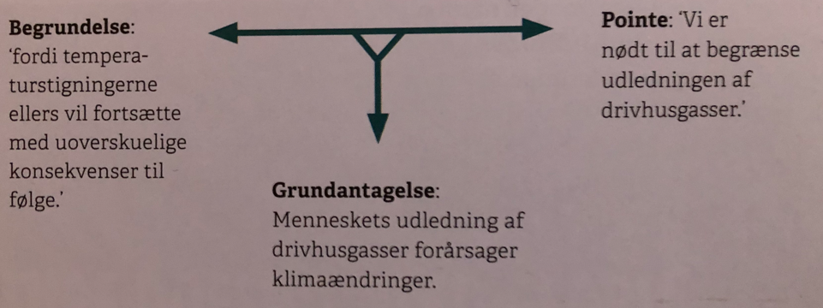
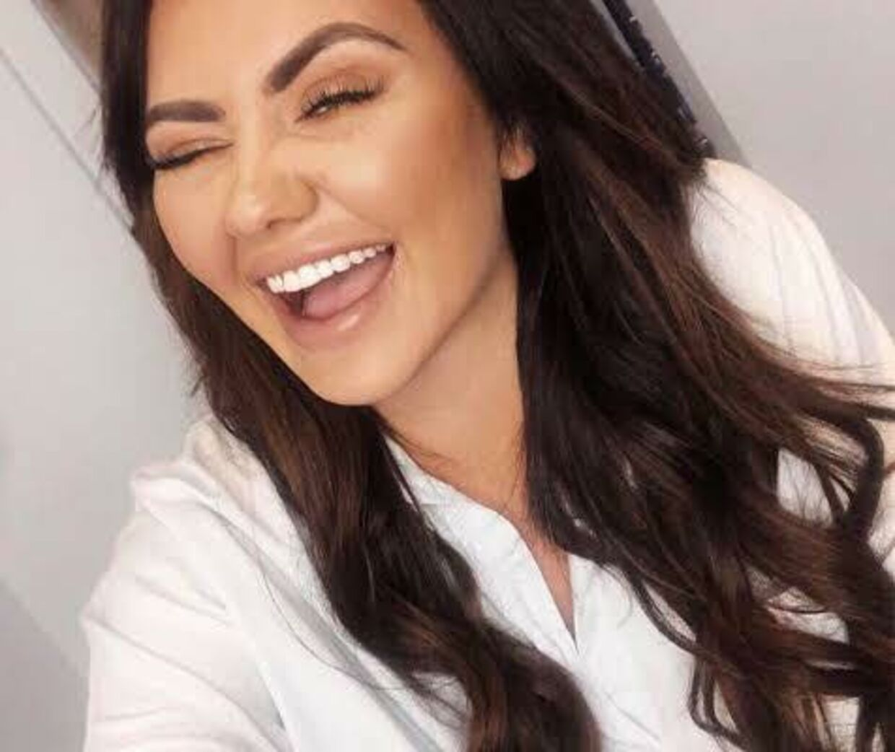
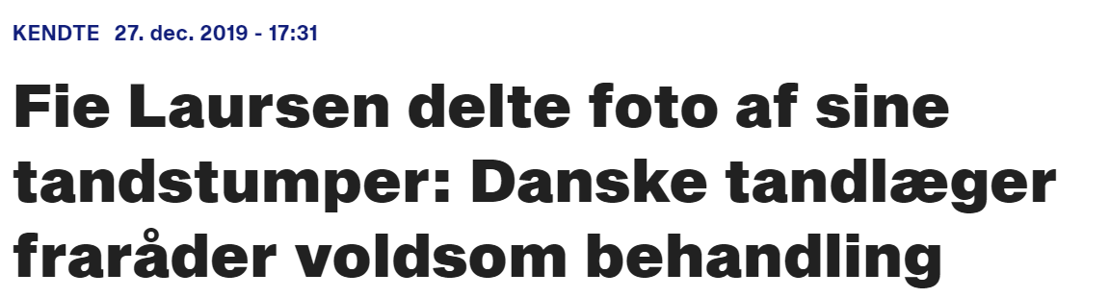
Ekspert – og autoritetsargument:
Hvis en afsender refererer til en eller flere eksperter, er der tale om ekspertargument:
  En professor udtaler sig: ”klimaforandringerne er menneskeskabte”.
    Ekspertargument kaldes også for rygdækning, der støtter op om påstanden: ”Vi bør stoppe udledningen af drivhusgasser”.
  NB!: Vær opmærksom på, at en ekspert kan iscenesættes som ekspert uden at være det. F.eks. Kendte personligheder, der reklamerer for et produkt uden at have faglig ekspertise om produktet. (Influencere)
Autoritetsargument er et postulat (påstand uden belæg), hvor man udelukkende henviser til en autoritet: ”fordi jeg siger det”.
  Forældre der begrunder et forbud mod deres børn.
    Leonardo DiCaprio udtrykker sine bekymringer over klimaforandringerne.
Forskellen mellem ekspert- og autoritetsargument:
  Eksperten vil altid kunne give yderligere begrundelser, hvorimod autoriteten kun kan henvise til sin egen autoritet eller gentage, hvad andre siger.

Slide 7
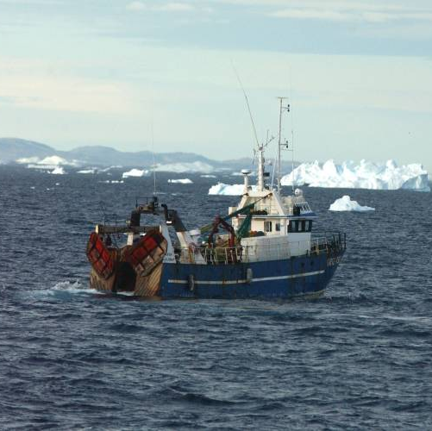
Erfaringsargument
Man henviser til sin egen, personlige erfaring.
Det gør det lettere at lade sig overbevise, når virkelige menneskers konkrete oplevelser udtrykkes.
  Patosfyldt: identifikation.
Fx ”Biodiversiteten i havene er rekordlav”.
  Man hører beretninger fra lokale fiskere på Grønland, der har fisket i det samme farvand i over 30 år.

Slide 8
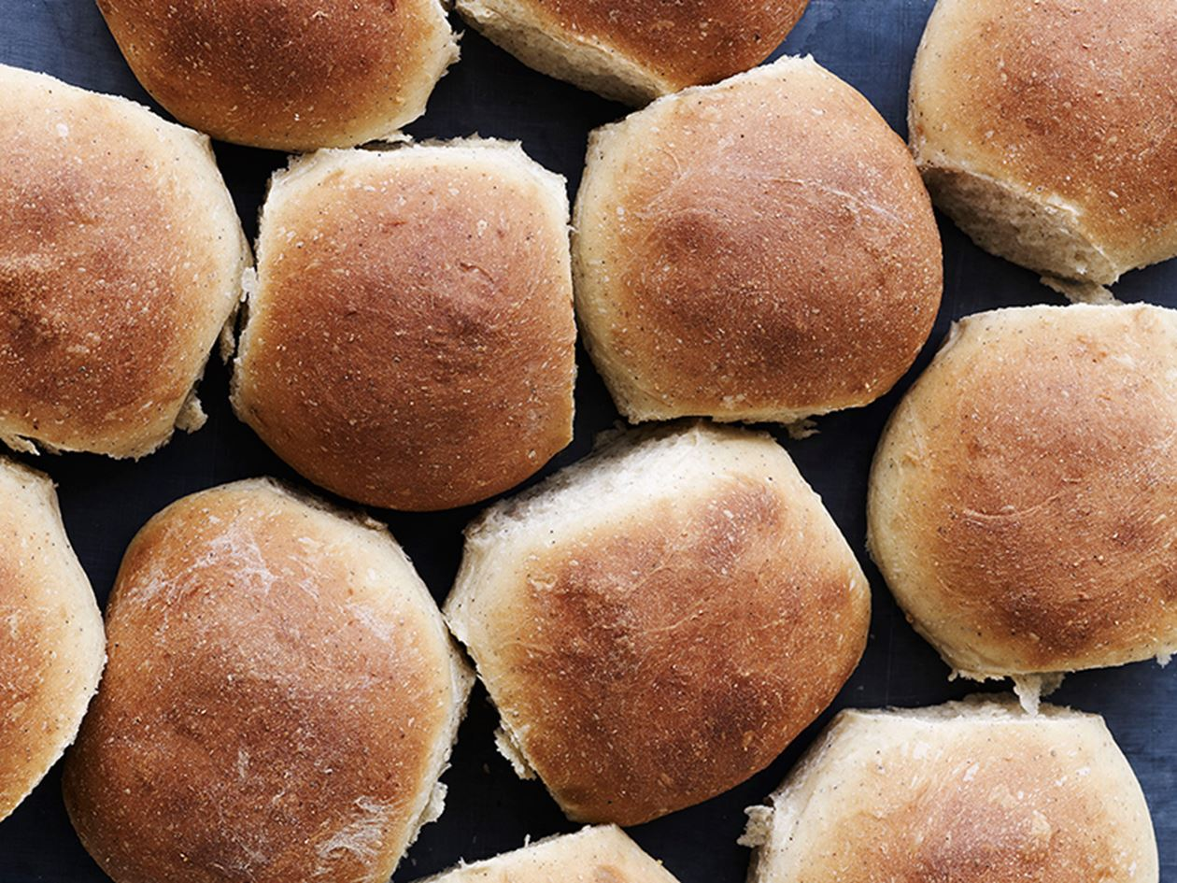
Generalisering
Man konkluderer, at en antagelse gælder for mange.
Trump: ”We Need Some Global Warming”
”Politikere forestiller sig at skulle repræsentere befolkningen, men de vælger at være egenrådige. De gør ikke det, folket ønsker, de burde gøre”.
  Kontekst (situation): Debatten om afskaffelsen af Store Bededag.
  Afsender generaliserer alle politikere.
Notes:
Trump - We Need Some Global Warming - YouTube

Slide 9
Ordvalgsargument:
Afsenderen forsøger alene gennem valget af et bestemt ord at påvirke modtageren i en bestemt retning.
  Eksempelvis:
    ”Cafepenge” kontra ”SU”.
    ”Sprøjtegift” kontra ”plantebeskyttelsesmidler”.
    Et område, hvor der udvindes olie kaldes Mordor (fra Ringenes Herre).
      En sammenligning, der er negativ ladet.
    ”Klimatosser” kontra ”Klimaforkæmper”.
Notes:
Statens uddannelsesstøtte = SU

Slide 10
Naturlighedsargument
Dette argument baserer sin påstand på, at noget er naturligt.
  ”Genmodificerede afgrøder er problematiske, fordi det er unaturligt at manipulere med naturens produkter”.
Naturlighedsargumenter er ikke nødvendigvis forkerte, men det er vigtigt at være opmærksom på, at noget ikke pr. definition er rigtigt eller ønskværdigt, bare fordi det er naturligt.
  Eksempelvis: ”Det er unaturligt at bekæmpe sygdomme med antibiotika. Men derfor lader vi ikke være med det”.

Slide 11
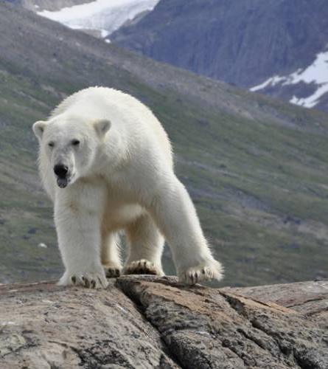
Glidebane – og skræmmeargument
Glidebaneargument:
  Man kobler en kæde af argumenter sammen, der slutter i en alarmerende konsekvens.
  Glidebanen opstår, fordi årsagssammenhængen mellem de enkelte elementer ikke følger med nødvendigvis.
  Glidebaneargumenter baserer sig på bekymringer og ”worst case ”- scenarier, der kan blive en realitet, men det er selvfølgelig også muligt, at det ikke gør.
  ”Hvis unge mennesker begynder at drikke øl, vil de snart ønske at prøve et blødt stof som hash, hvorefter de vil ty til hårdere stoffer som heroin, hvilket vil lede dem ud i kriminalitet og i sidste ende medføre samfundets fald”.
Skræmmeargument:
  Spiller på modtagerens frygt for fremtiden.
  ”Hvis vi beholder samme temperatur som i det seneste årti, vil Grønland forsvinde”.

Slide 12
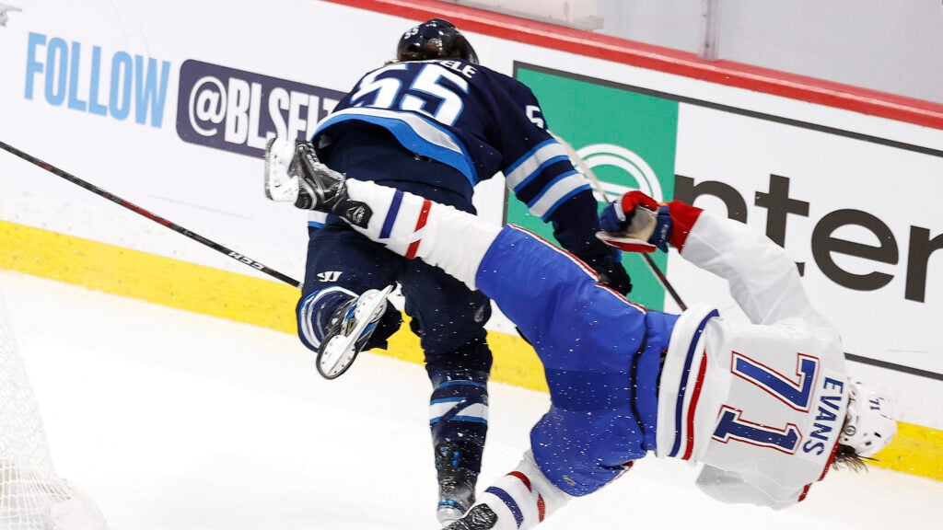
Ad hominem-argument
I stedet for at tale om emnet, så vælger man at tale om manden.
Sportsmetafor:
  Man går efter manden i stedet for pucken/bolden
Dermed kan man forsøge at miskreditere et argument ved at spekulere i afsenderens motiv:
  Har afsenderen private, økonomiske interesser.
”Bag ved klimaforskningen står enorme kommercielle interesser, som spinder guld på den varme luft”
  Man skaber mistillid til klimaforskerne.

Slide 13
Stråmandsargument
Man forsøger at fordreje modpartens synspunkt til noget (ekstremt el. ulogisk), som modparten slet ikke mener, for at gøre det nemt at vise tilhøreren, at modparten tager fejl.
Ofte overdriver man modpartens holdninger, så de fremstår uigennemtænkte el. usympatiske.
  Man trækker på nazikortet. Det går ud på, at man sammenligner modpartens synspunkt med nazismen, som alle ordentlige mennesker tager afstand fra.
  - Pressemøde:
  ”Hvis du ikke vil være med til at afskaffe Store Bededag, så går du ikke ind for at sikre danskernes forsvar og sikkerhed”. →Kontekst (Krig på eget kontinent)

Slide 14
Argumentationsgreb
Autoritetsargument: Spiller på afsenderens autoritet, fx som kendt person. Er det en egentlig, legitim ekspert, der udtaler sig/trækkes på, så også kaldet ekspertargument. Nært beslægtet med rygdækning.
Erfaringsargument: ”Been there, done that”. En slags ikke-professionel etos.
Generalisering: Bygger implicit på en forståelse af, at mængde betyder noget. Hvis det er udbredt, er det sandt. Og ellers kan noget blive mere sandt af at udbrede det til flere.
Ordvalgsargument: Man bliver provokeret af det, hvis man er uenig i den holdning, der ligger bag. Og er man enig, kan det være svært at lægge mærke til!
Naturlighedsargument: En implicit forestilling om, at det naturlige er det mest sande og derfor det bedste.
Glidebaneargument: Når en snebold kan blive til en lavine. Tit anvendt advarende.
Skræmmeargument: ”Ej, det håber jeg ikke” – Findes også i en positiv udgave: Motivationsargumentet, hvor det så er mere ”Ej, det gad jeg godt!”
Ad hominem-argument: Når man angriber manden/kvinden frem for sagen. Derfor stor risiko for at afspore debatten.
Stråmandsargument: Når man tilskriver modparten (eller en fiktiv modpart) et argument, de slet ikke har for at have noget at stille sig i opposition til. Typisk en overdreven eller fordrejet udgave af deres holdning. Fx ”nazi-kortet”.

Slide 15
Beskidte tricks
Alle argumentationsgreb kan i princippet både bruges lødigt og underlødigt. Spørgsmålet er, hvordan man bruger dem: Lader man sin modtager tage stilling selv eller prøver man at påvirke dem ubevidst?
Forsøger afsender at vildlede modtageren i en retning, hvor afsender ikke er ude på at overbevise med gode argumenter, men udelukkende at overtale ved at manipulere?
Handler ikke om selve sagen: ad hominem-argument og stråmandsargument (fremstår irrelevante og underlødige)
Skræmmeargument: kan ofte være et postulat, der er ubegrundet.
Vær opmærksom på forskellen mellem eksperter og autoriteter i argumentationssituationen.

Slide 16
Stilistiske figurer
En del greb (måder at udtrykke sig på) bruges både i stilistik (analyse af fiktion) og retorik (analyse af sagprosa). Der er altså både begreber, der går på tværs af genrer, og begreber, der er genrespecifikke.
Læg også mærke til:
Gentagelsesfigurer
Antiteser: modsætningskonstruktioner: liv og død, kærlighed og had osv.
Metaforer: to betydningsområder sættes sammen (billedplan og realplan)
  ”Der er ikke fejet noget ind under gulvtæppet”. → Der er intet at skjule.
Besjæling: Substantiver, der gøres levende via menneskelige egenskaber.
Personificering: abstrakte ting, der gøres mere konkrete og forståelige.
Sammenligninger
Retoriske spørgsmål: Afsender besvarer selv det spørgsmål, som han/hun stiller.
Læserhenvendelser osv.
Se også begrebsoversigt fra AP.

Slide 17
Opgave 6.4. s. 12 – Info
I får cirka 15 min. i grupperne og derefter tager vi en fælles gennemgang.
Det er altså kun godt et minut til hver, så I skal ikke komme til at hænge fast.
Omvendt skal I heller ikke dele dem ud i gruppen. Det er i dialogen, man lærer noget!!!!!!!!!
Nogle af eksemplerne er ikke noget, I har haft i jeres Jeopardy, så det kan være nødvendigt at tænke uden for boksen
(Der kan være flere ting på spil, men fokusér på det, der er dominerende).

Slide 18
Opgave 6.4. s. 12 – Mads’ bud
Erfaringsargument
Ekspertargument
Glidebaneargument/skræmmeargument
Stråmandsargument (sammenligningsargument)
Gentagelse
Gendrivelse
Motivationsargument > skræmmeargument
Autoritetsargument
Ad hominem-argument (eller Ad feminam ☺)
Naturlighedsargument
Stråmandsargument
Ordvalgsargument, postulat

Slide 19
Jeopardy med argumentation
I skal lave opgaven s. 11 nederst i får 20 min. til at udføre – 10 min. til at spille.
I skal lave svar og spørgsmål til følgende begreber:
Påstand
Belæg
Hjemmel
Rygdækning
Gendrivelse
Styrkemarkør
Etos
Logos
Patos
Ekspertargument
Autoritetsargument
Erfaringsargument
Generalisering
Ordvalgsargument
Naturlighedsargument
Glidebaneargument
Skræmmeargument
Ad hominem-argument
Stråmandsargument
Antitese
Retorisk spørgsmål
Der er 21 i alt, og I får 24 stykker papir udleveret.

